Slide 1
Sesión 3: Explorando el Código con Bloques
Analizamos el siguiente caso:
Lucía quiere enseñarle a su robot doméstico cómo preparar una taza de té. Le da estas instrucciones:
Ve a la cocina.
Toma una taza.
Sirve agua caliente.
Coloca una bolsita de té.
Revuelve.
Espera 2 minutos.
Lleva la taza a la mesa.
Pero el robot hace todo mal: se quema, se olvida la taza, intenta servir el té en el aire. Lucía se da cuenta de que el problema no es el robot, sino cómo le da las instrucciones.

Slide 2

Sesión 3: Explorando el Código con Bloques
Reflexionemos
Lucía tenía una idea muy clara en su mente: preparar una taza de té. Pero al momento de explicarle a su robot lo que debía hacer, las cosas no salieron como esperaba. Aunque el robot siguió sus instrucciones, los resultados fueron un desastre. Este caso nos muestra lo importante que es dar instrucciones claras, ordenadas y precisas cuando queremos que una máquina realice una tarea.
¿Qué tiene que ver este caso con la forma en que las computadoras entienden las instrucciones?
¿Qué errores crees que cometió Lucía al darle las órdenes al robot?
¿Cómo podrías organizar mejor esas instrucciones usando lo que sabes sobre programación?

Slide 3
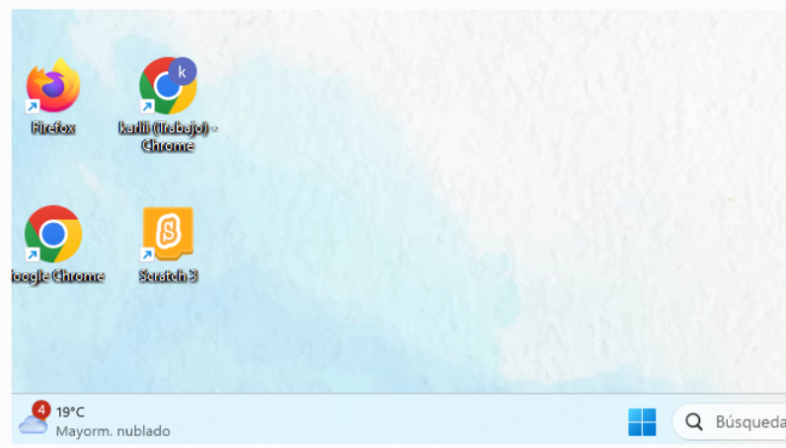
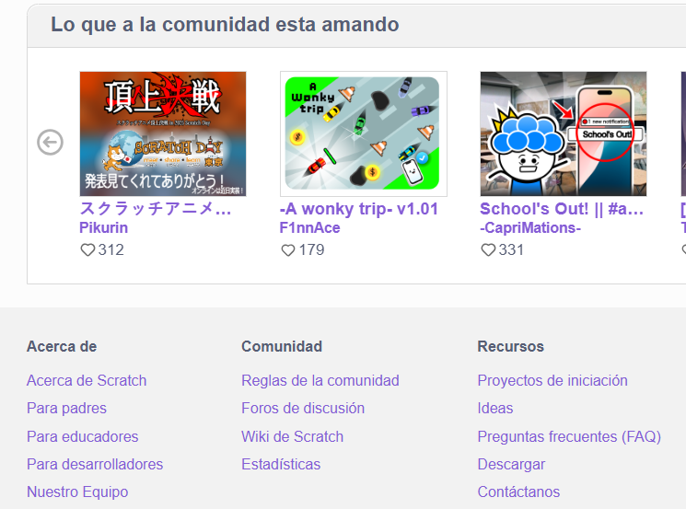
Sesión 3: Explorando el Código con Bloques
¿Cómo descargar Scratch?
Scratch tiene dos métodos principales de descarga:
1. Versión de escritorio
2. Versión web
Esta versión se instala en tu computadora o laptop.
La versión de escritorio está disponible para Windows, macOS y Linux.
Se ejecuta en un navegador.
Funciona en la mayoría de los navegadores modernos.

Slide 4
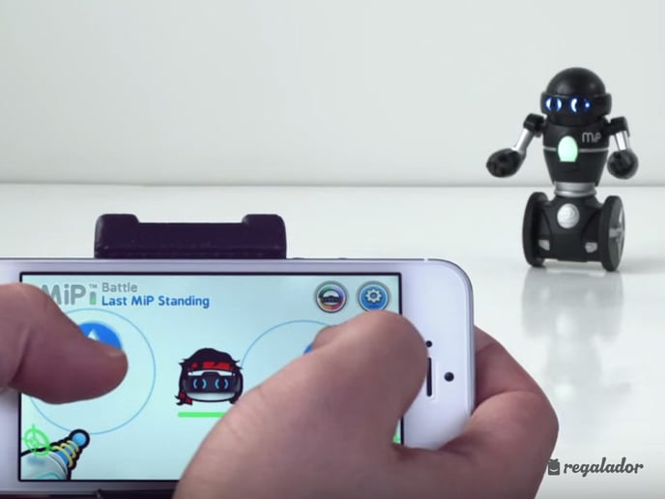
Sesión 3: Explorando el Código con Bloques
En la vida real, las computadoras y los robots no "entienden" lo que queremos hacer… a menos que se lo expliquemos paso a paso, de forma lógica y estructurada. Por eso existen herramientas como Scratch, que nos permiten crear programas visuales y ordenados, usando bloques que representan instrucciones. A partir de hoy, usaremos Scratch para transformar ideas como la de Lucía en programas que funcionen correctamente, y aprenderemos a pensar como programadores mientras nos divertimos creando juegos, historias y simulaciones.

Slide 5
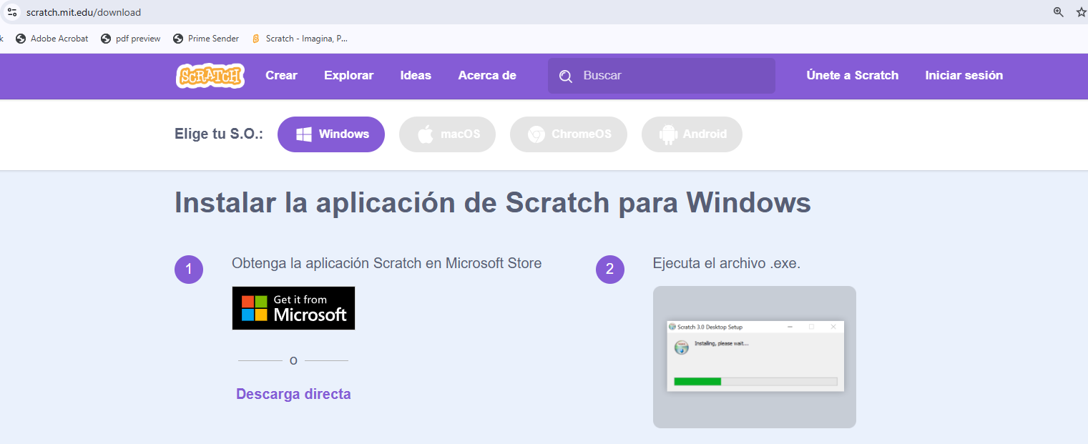
Sesión 3: Explorando el Código con Bloques
1. Versión de escritorio
Descargando paso a paso Scratch
Visita el sitio web de Scratch: Accede a https://scratch.mit.edu/.
¿Cómo

Slide 6
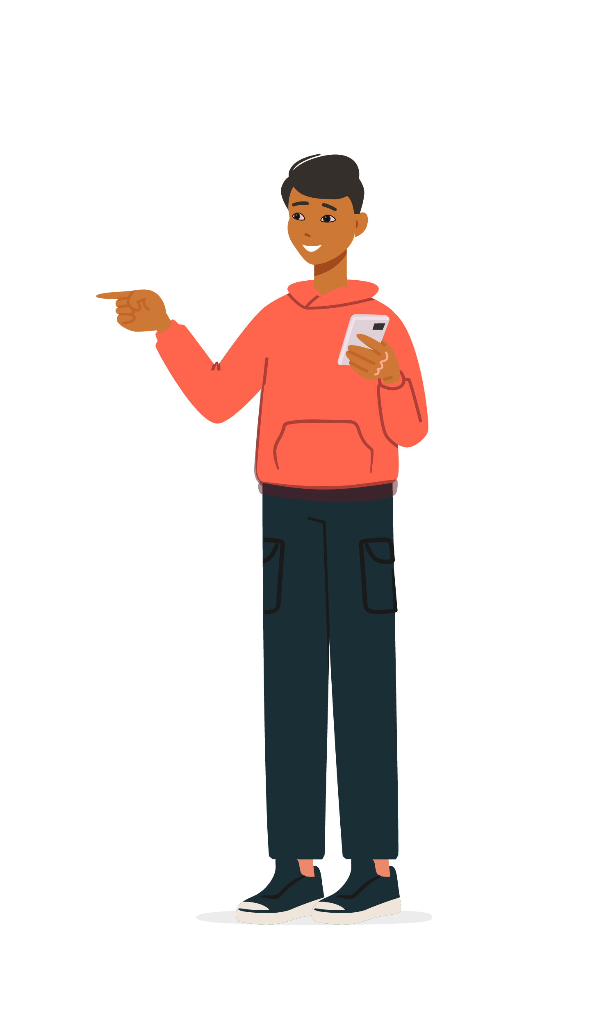
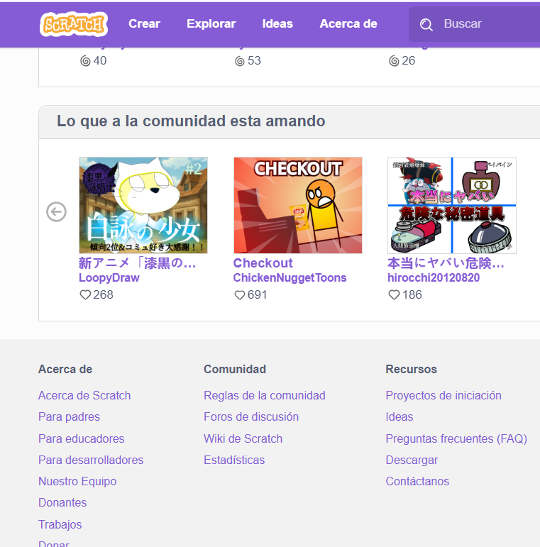
Sesión 3: Explorando el Código con Bloques
Desliza hacia abajo, hasta la columna de recursos, encontraras ítem de descarga.
¿Cómo

Slide 7
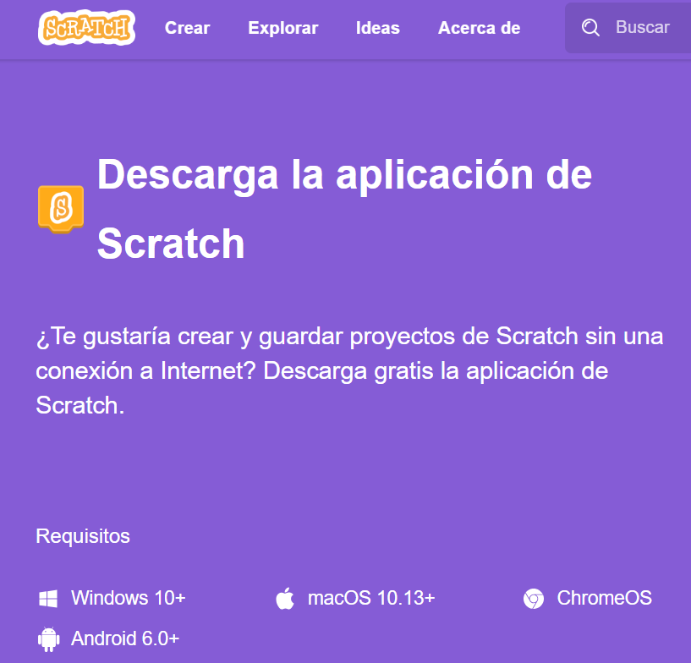
Sesión 3: Explorando el Código con Bloques
3. Te redirigirá a la sección donde puedes escoger el sistema operativo de tu laptop o computadora, la aplicación misma lo detecta.

Slide 8
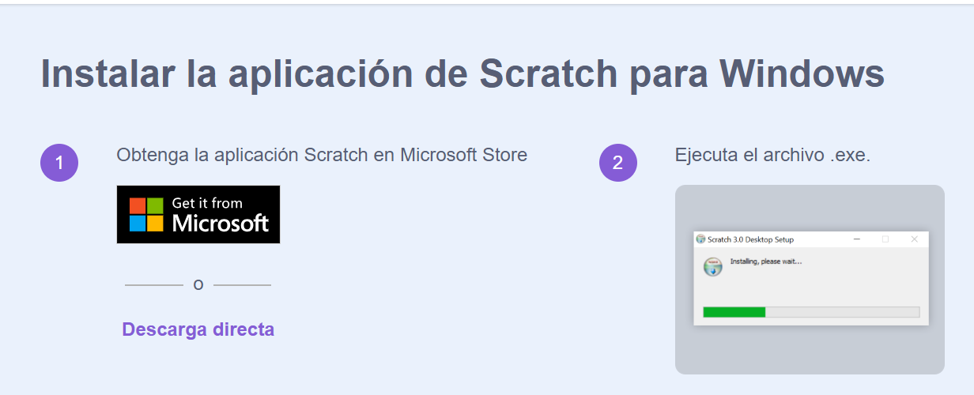
Sesión 3: Explorando el Código con Bloques
4. Después, te redirigirá a una descarga segura de Scratch. Elige el ícono que corresponda al sistema operativo de tu computadora; en este caso, haz clic en el ícono de Microsoft para comenzar la descarga directamente, sin necesidad de acceder a otros sitios web. Podrás seguir el progreso desde el ícono de descargas en tu equipo.
¿Cómo

Slide 9
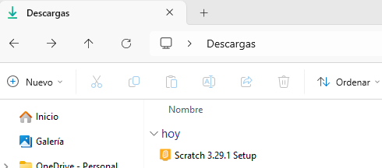
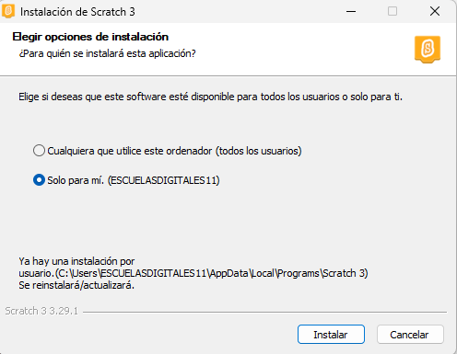
Sesión 3: Explorando el Código con Bloques
5. Ve a la carpeta de descargas y haz clic en el archivo para continuar con el proceso de instalación.
6. Se mostrará una ventana con diferentes opciones de instalación; selecciona la que mejor se adapte a tus necesidades.

Slide 10
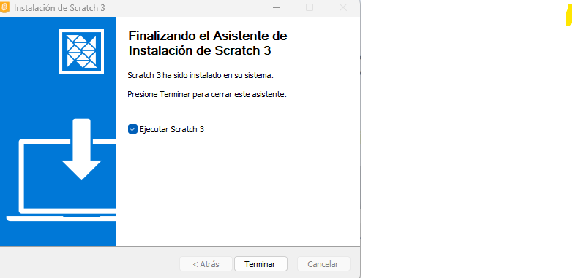
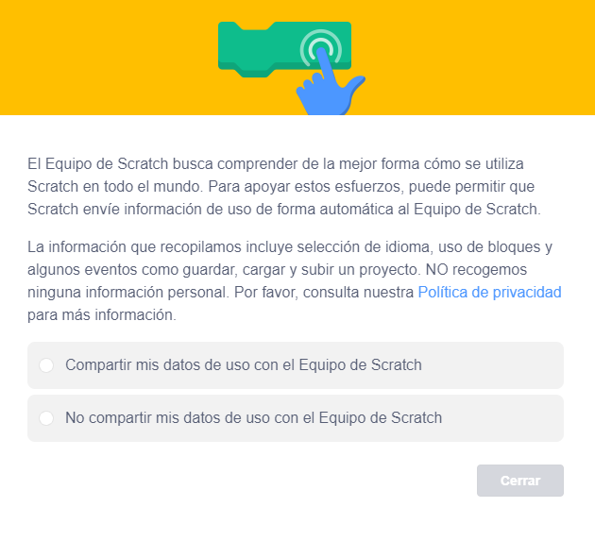
Sesión 3: Explorando el Código con Bloques
7. Aparecerá una ventana indicando que la descarga ha finalizado; en ese momento, puedes hacer clic en “TERMINAR” para concluir el proceso.
Elementos básicos de Scratch
8. El programa se abrirá automáticamente y mostrará un mensaje inicial en el que podrás decidir si quieres compartir tus datos o no. Selecciona la opción que prefieras.

Slide 11
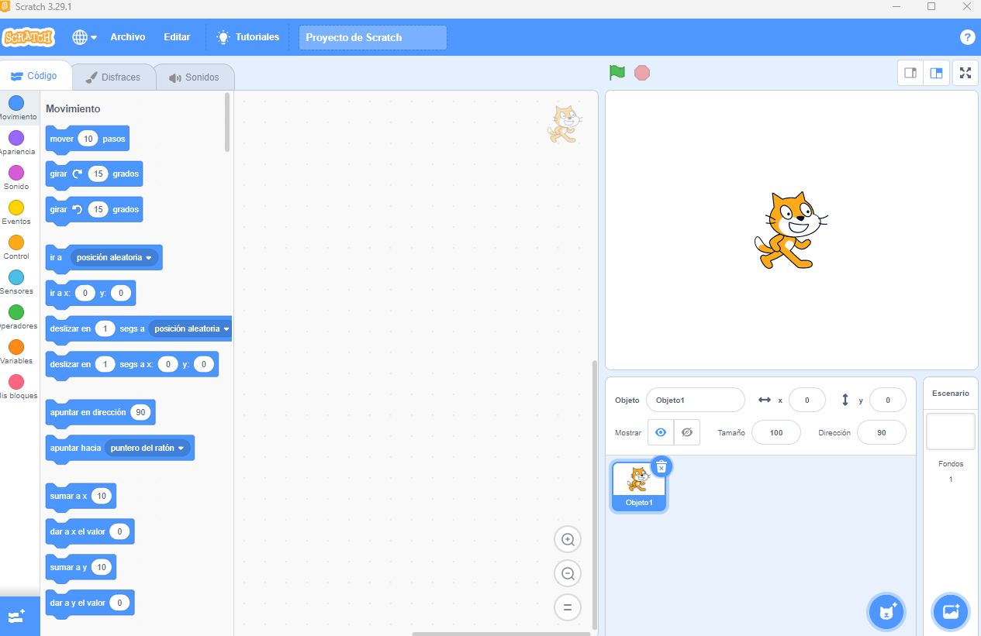
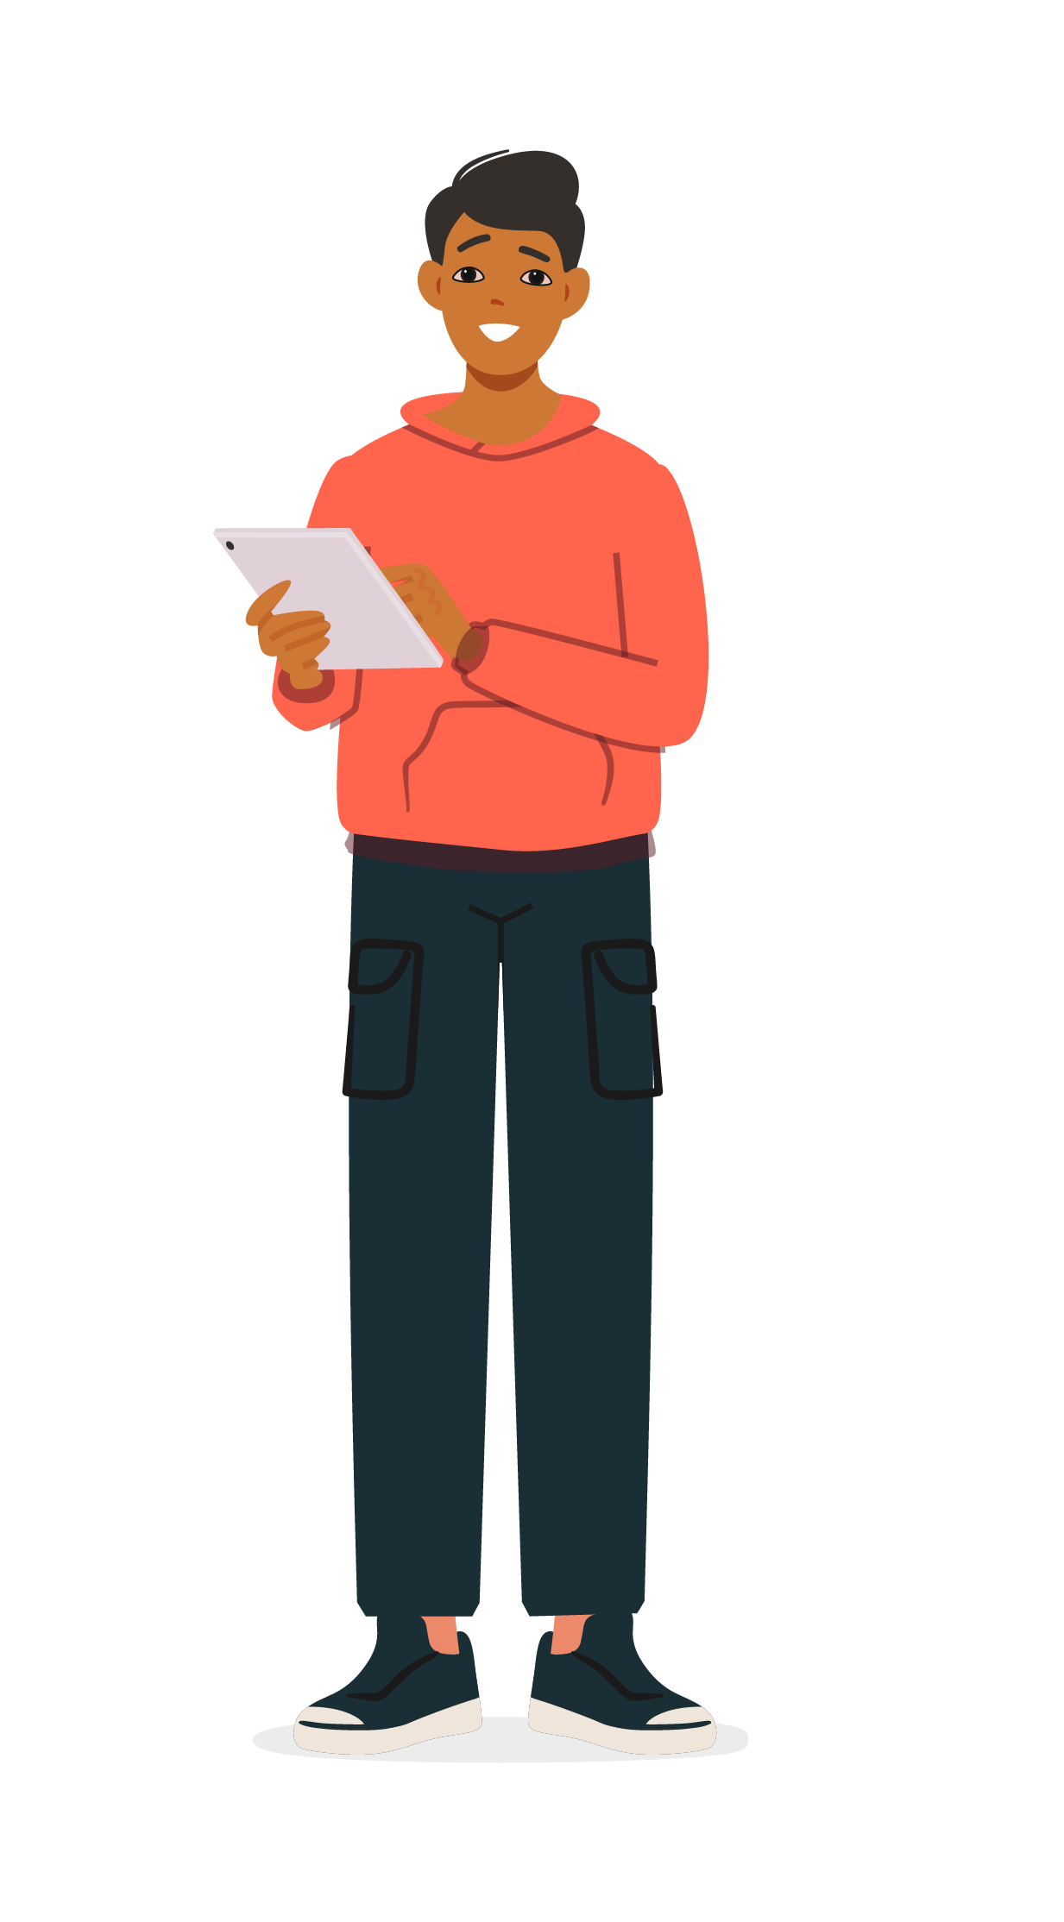
Sesión 3: Explorando el Código con Bloques
9. ¡Enhorabuena! Has logrado instalar Scratch con éxito, ahora estás listo para dejar volar tu creatividad.
¿Cómo

Slide 12
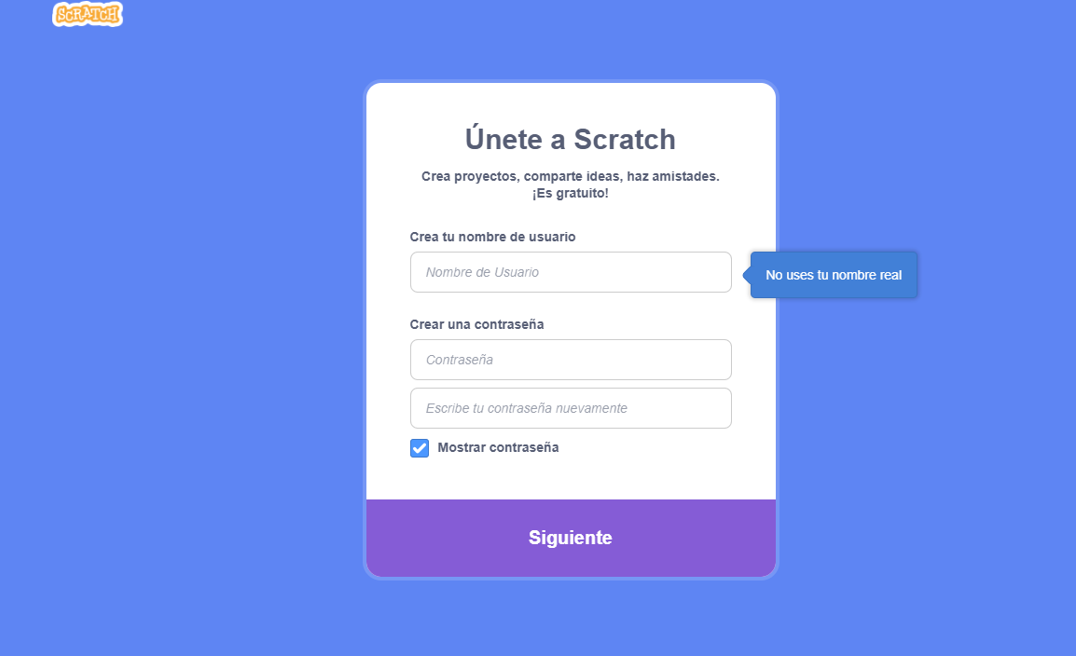
Sesión 3: Explorando el Código con Bloques
2. Versión web
Visita el sitio web de Scratch: Accede a https://scratch.mit.edu/.
¿Cómo
2. Haz clic en “Únete a Scratch”, completa la información solicitada y luego presiona nuevamente en “Siguiente” para continuar.

Slide 13
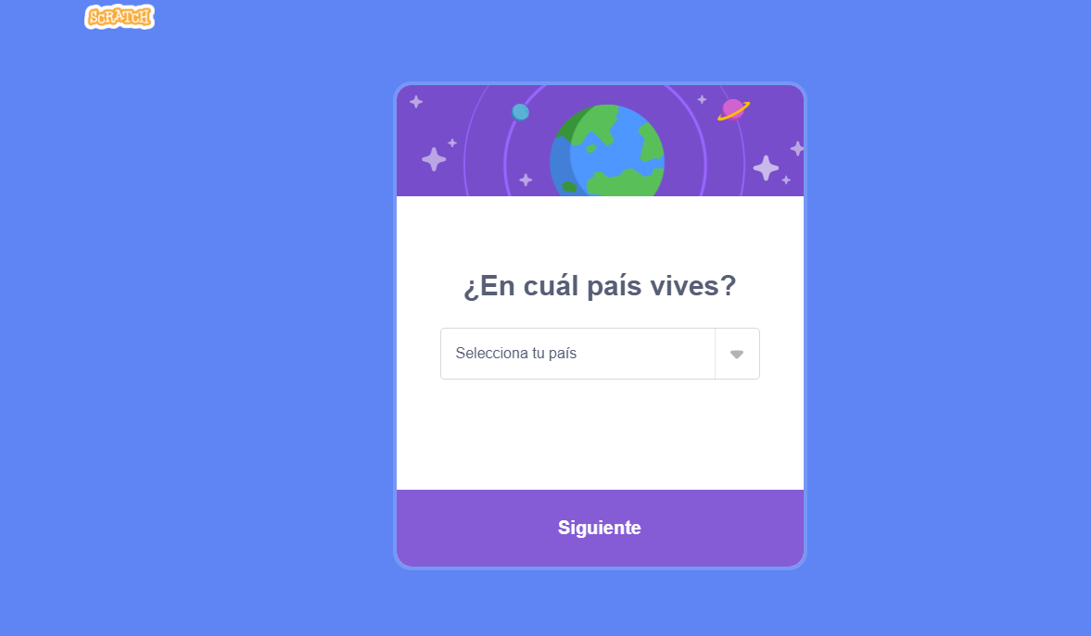
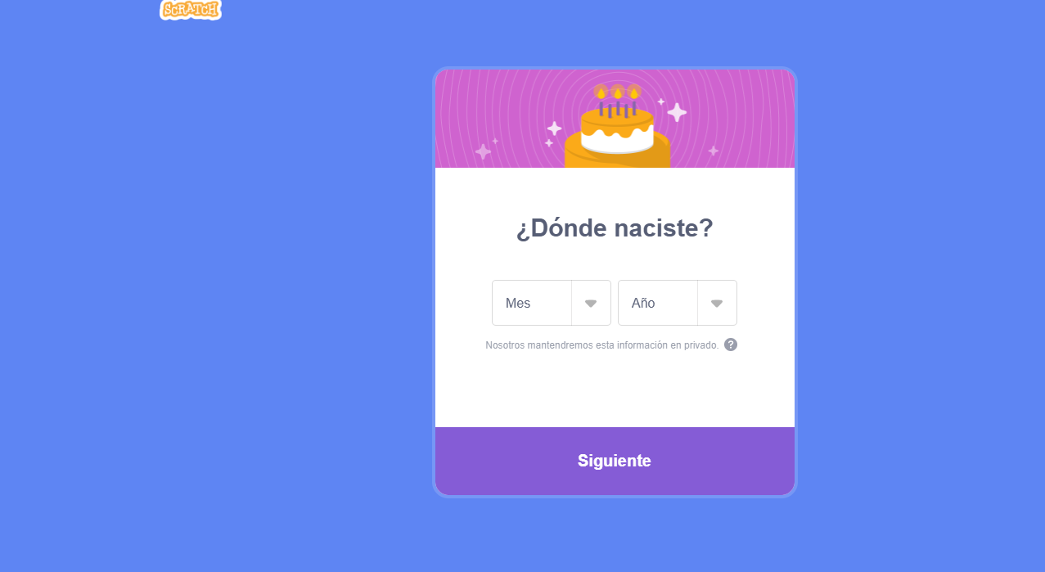
Sesión 3: Explorando el Código con Bloques
3. Elige el país de tu residencia; en este caso, seleccionaremos Perú.
4. A continuación, selecciona tu fecha de nacimiento.

Slide 14
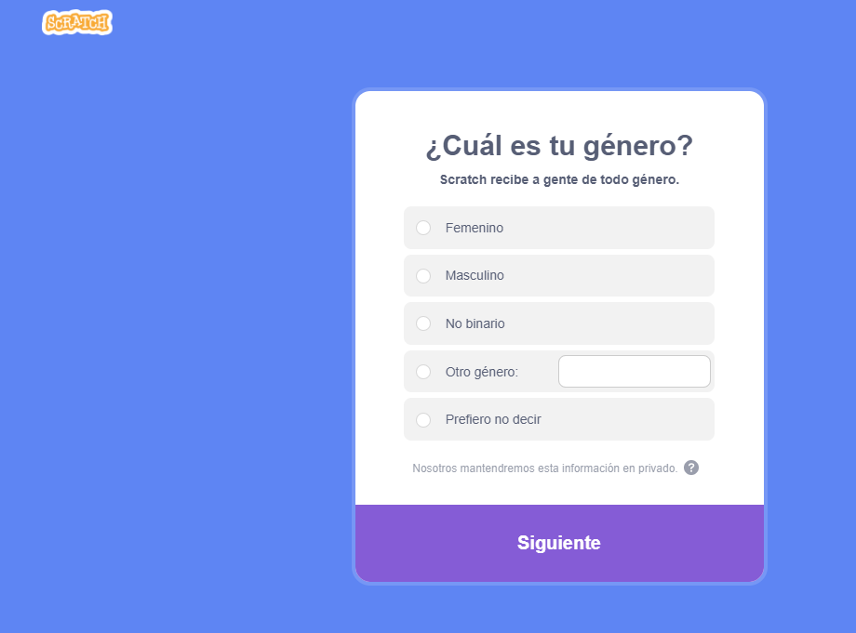
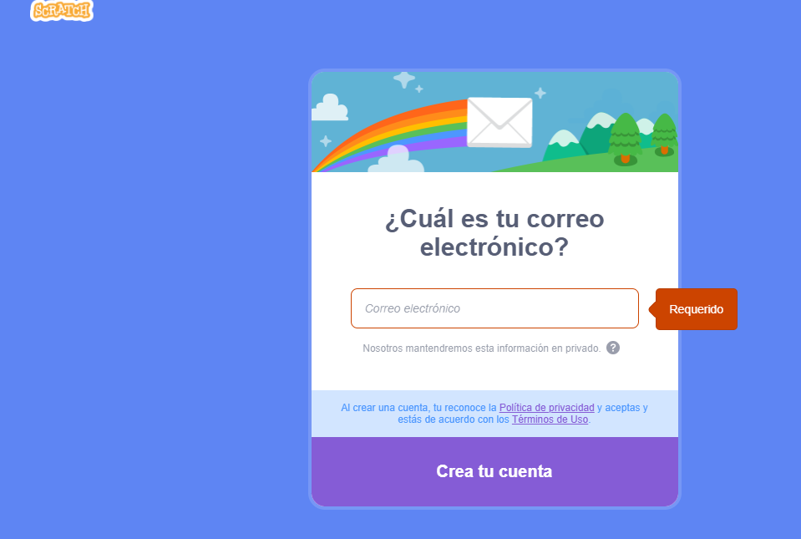
Sesión 3: Explorando el Código con Bloques
5. Ahora selecciona el género con el que te identificas.
6. Ingresa tu dirección de correo electrónico; si tienes más de una, se sugiere usar la que revisas con mayor frecuencia.

Slide 15
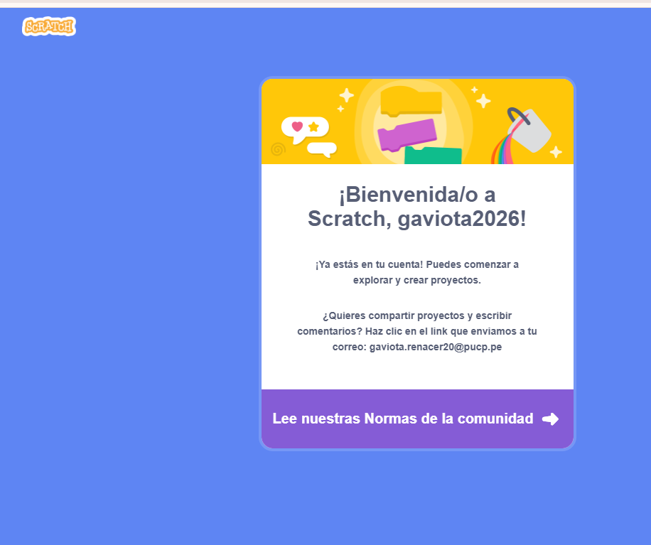
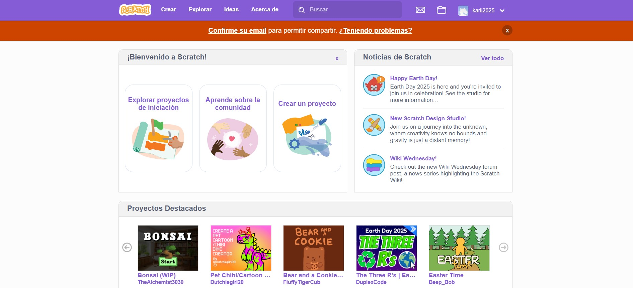
Sesión 3: Explorando el Código con Bloques
7. Aparecerá un mensaje de bienvenida; haz clic en el recuadro morado, lee toda la información con atención y, al finalizar, selecciona la opción “De acuerdo”.
8. ¡Enhorabuena! Has creado tu cuenta en la plataforma web de Scratch, ahora puedes empezar a diseñar escenarios y dar rienda suelta a tu imaginación.

Slide 16
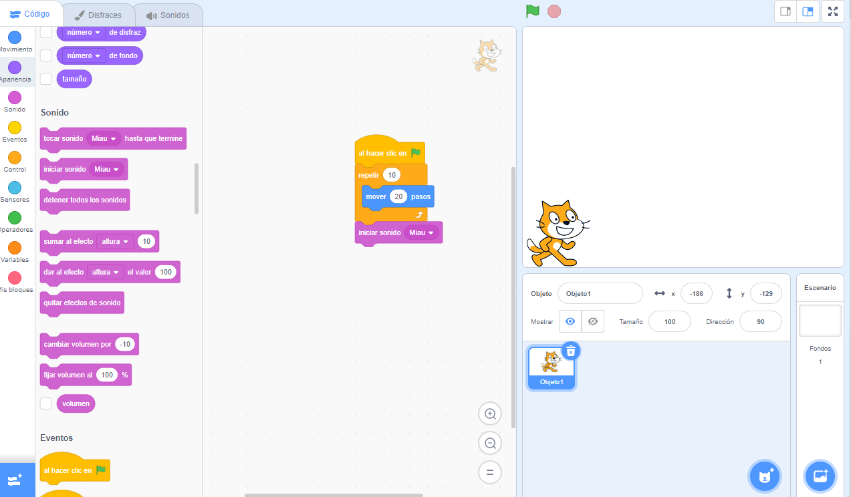
Sesión 3: Explorando el Código con Bloques
¡Vamos abrir Scratch y practiquemos!
Coloquemos estos bloques y veamos que hace nuestro gato de Scratch

Slide 17

Sesión 3: Explorando el Código con Bloques
¿Qué bloques deberían colocar para que el gato diga "Hola" y cuente hasta 5.

Slide 18
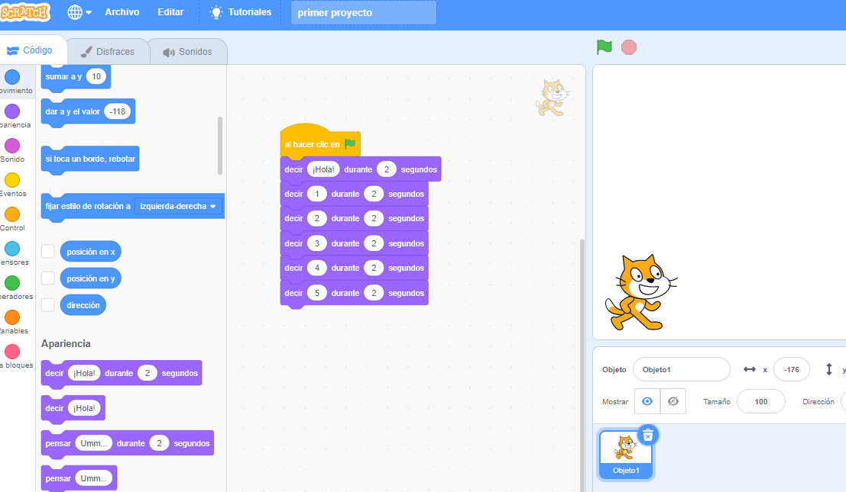
Sesión 3: Explorando el Código con Bloques
Al final debe quedar así tu proyecto

Slide 19
Sesión 3: Explorando el Código con Bloques
¿Qué bloques deberían colocar para que el gato mueva 20 pasos 10 veces, luego piense Umm… girar 50 grados, diga ¡Hola! Y finalmente haga miau.

Slide 20
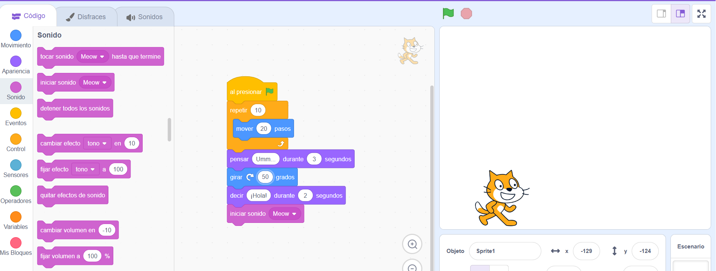
Sesión 3: Explorando el Código con Bloques
¿Qué puede hacer nuestro proyecto?

Slide 21
Sesión 1: Introducción al pensamiento computacional
Reflexión de la clase
¿Qué lograste programar hoy? ¿Qué fue lo más fácil o difícil?
“Hoy aprendí que…”

Slide 22
